Slide 1

接口安全设计规范
Notes:
现状梳理
1、用户、机构重复建设
2、风险大、能力弱，多因素认证
3、标准规范
建设目标
统一用户管理
统一用户组织机构管理
统一管理规范-->统一服务和管理规范
删除自助服务平台
P6：
(周辉国)
制定整个信息系统使用规范--》制定信息系统使用的规范
一体化--》删除
多套系统实现单点登录--》实现统一单点登录
(范阳阳)价值，语句优化，去掉一体化
增加功能整体架构，用户模块、机构模块等，对接系统和功能架构合并
用户属性，去除产品自带字段，创建时间、修改时间等，增加类型、长度、必填，增加财务一体化需要的字段
用户类型梳理，正式、外部（大概方案）、客服、供应商（大概方案）、教育
机构同步，用户同步，增加用户类型，新增、修改、离职更新流程，确定同步时间，人力资源一天3次、物业一天两次
平台整体数据流动，上游、用户权限处理、消费者，三个框
作为中台用户中心的后台管理系统
应用系统统一名称、统一编码
计划，老系统用户、机构同步接口切换IAM中
应用系统对接工作量，增加时间表
不同用户类型存在哪个域
connector 数据同步 新增、更新等 加彩色
多格式认证： AD域账号、AD域账号@域名、邮件账号@MAIL
非编制用户 禁用之前提醒管理员：（周辉国补充）提前7天提醒管理员该账号即将过期；

Slide 2

目录
1
总体安全设计规范
1.1 Token授权机制
1.2 https传输加密
1.3接口调用防滥用
1.4接口调用日志审计及监控
1.5开发测试环境隔离,脱敏处理
1.6 数据库运维监控审计

Slide 3
1.1 Token授权机制
安全设计
对于获得Token令牌信息后，访问用户相关接口，客户端请求的url需要带上如下参数：
时间戳：timestamp
时间戳失效时间:5分钟
Token令牌：token
Sign签名：sign
将所有用户请求的参数按照字母排序（包括timestamp、token），然后根据MD5（加salt），全部大写，生成sign签名
Token授权机制
业务系统通过分配的APP ID和APPKEY登录后服务器给客户端返回一个Token，Token是双方访问凭证
安全设计
时间戳超时机制
每次API请求都带上当前时间的时间戳timestamp，服务端接收到timestamp后跟当前时间进行比对，如果时间戳超时，则认为该请求失效
签名机制
将 Token 和 时间戳 加上其他请求参数再用MD5算法加密，加密后的数据就是本次请求的签名sign，签名机制保证了数据不会被篡改
Notes:
App id 是否有规则。

Slide 4
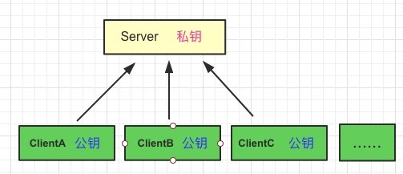
1.2 https传输加密
安全设计
传输加密
对外提供的接口都使用https
Notes:
App id 是否有规则。

Slide 5
1.3 接口调用防滥用
安全设计
接口调用白名单机制
对需要调用接口的服务器进行白名单限制来源IP
调用次数限制
单一ip或者APPid进行阈值限制，如限制一天内累计访问接口次数<1000次
调用频率限制
单一ip或者APPid进行阈值限制，如限制1分钟内访问接口次数<20次
调用数据内容限制
单一ip或者APPid进行阈值限制，如限制一天内无法请求超过5000条数据
Notes:
App id 是否有规则。

Slide 6
1.4接口调用日志及监控
安全设计
1、 应进行审计的事件日志：调用开始和退出的时间、异常的系统调用行为的审计内容；
● 每个审计日志记录中至少记录如下信息：事件的日期和时间、事件的类型、主题标识、事件的结果(成功、失败)和事件相关信息。
2、所有密码、身份证、手机号码等敏感数据均不能在日志中出现，确实需要出现的，需要保存时隐去部分信息。
3、通过监控大屏查看实时日志并进行查询、汇总
Notes:
App id 是否有规则。

Slide 7
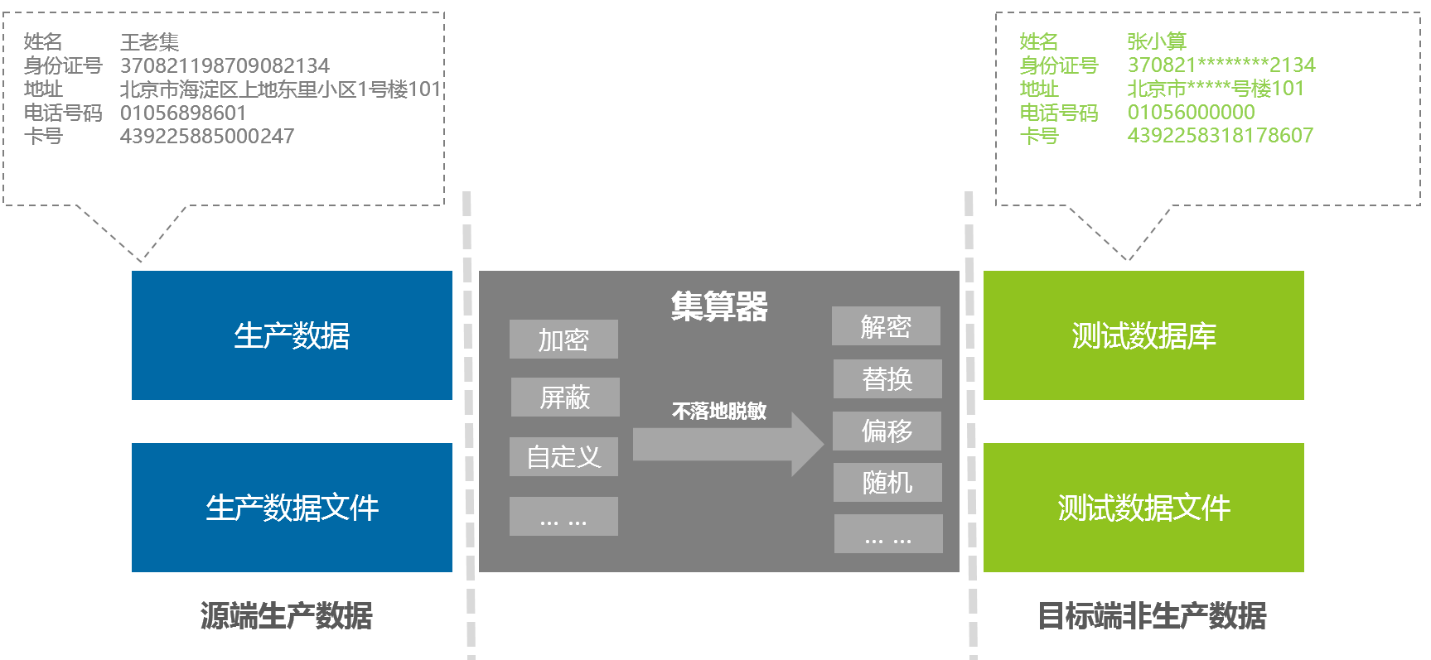
1.5 开发测试环境隔离,脱敏处理
安全设计
为了保护数据安全，生产及测试环境进行隔离，彼此无法互访。
将脱敏系统部署在生产环境，开通数据脱敏系统单向访问测试环境权限，脱敏系统从生产备库抽取数据，经过脱敏后直接入测试库。
Notes:
App id 是否有规则。

Slide 8
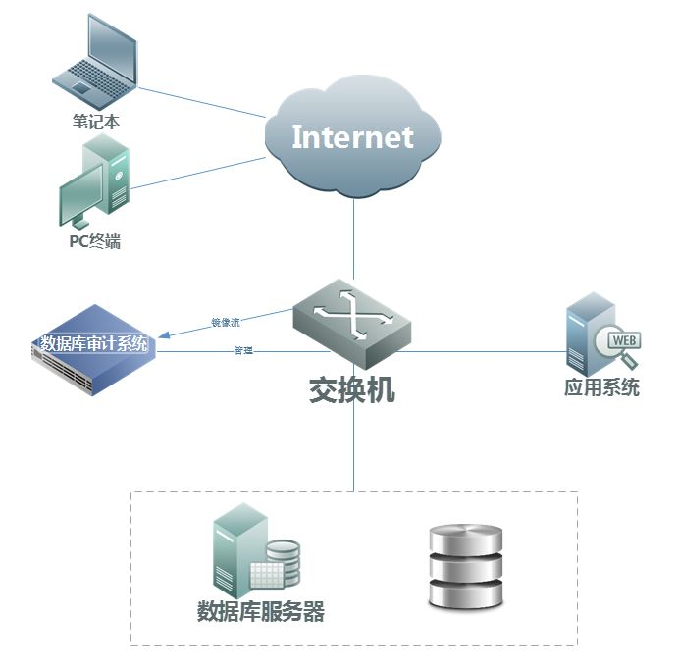
1.6 数据库运维监控审计
安全设计
为了保护数据安全，生产及测试环境进行隔离，彼此无法互访。
所有运维操作必须通过堡垒机进行。
定期将对数据库的行为进行审计
Notes:
App id 是否有规则。

Slide 9
THANKS!

